Slide 1

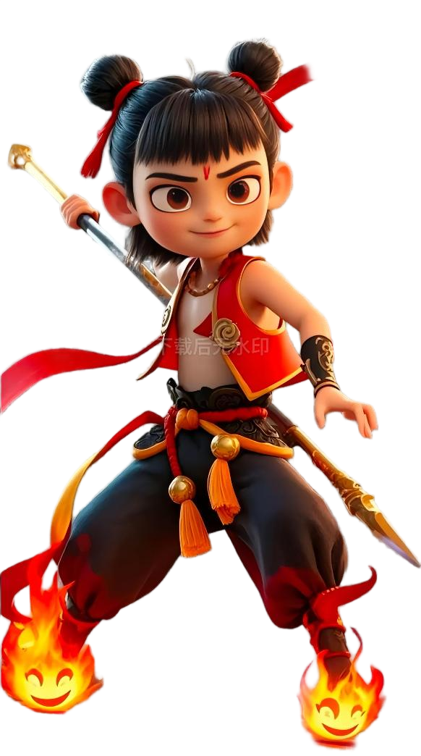

沪粤版物理8年级全下培优备课课件（精做课件）
第八章 压强
8.3 大气压强与人类生活
授课教师： Home .
班 级： .
时 间： .

Slide 2
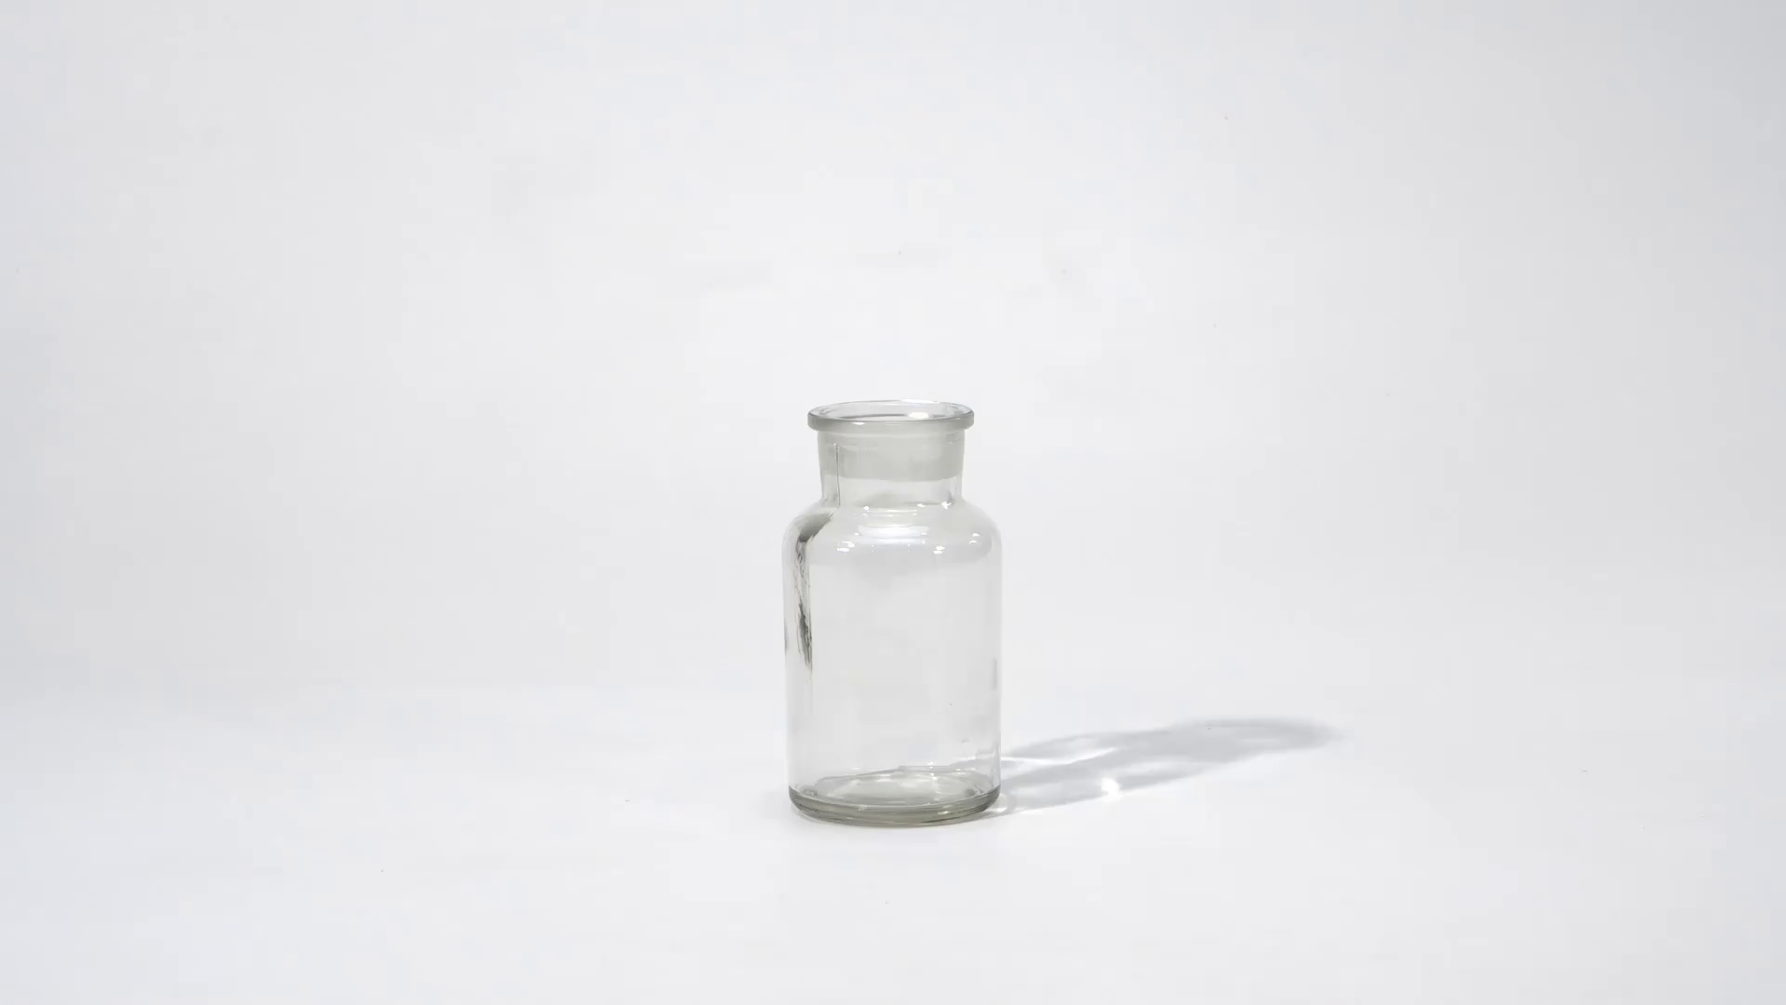
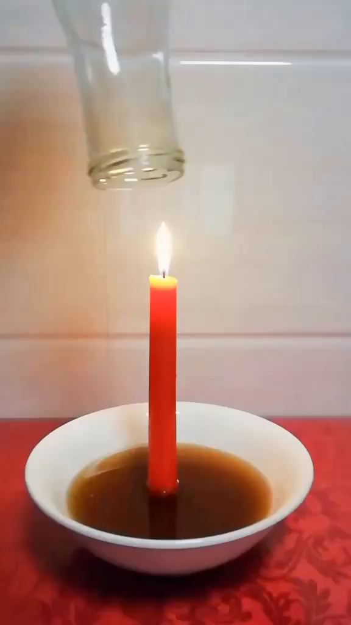
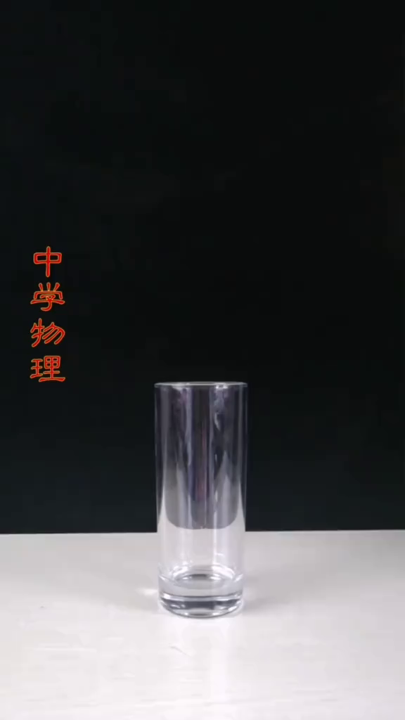
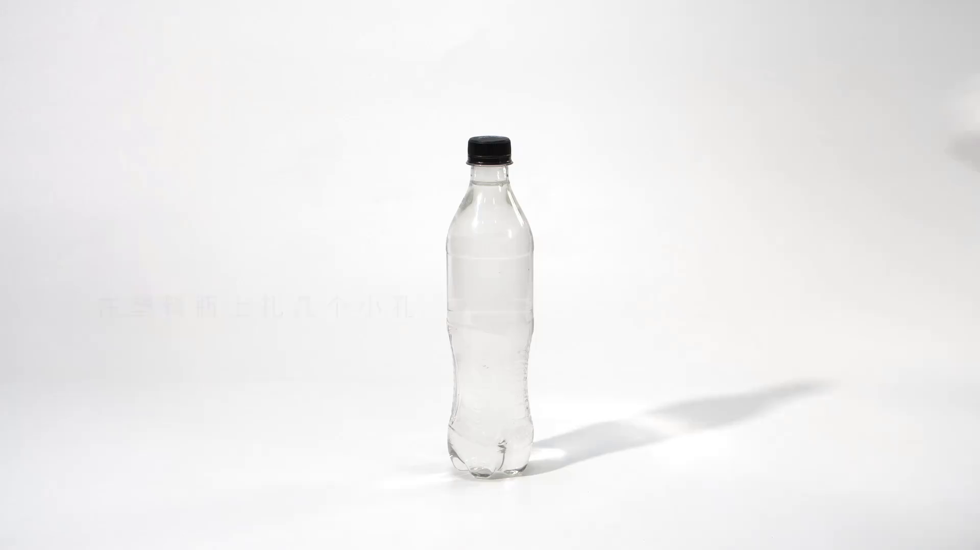
一、怎样知道大气有压强
你还能举出哪些事例证明大气压的存在？

Slide 3
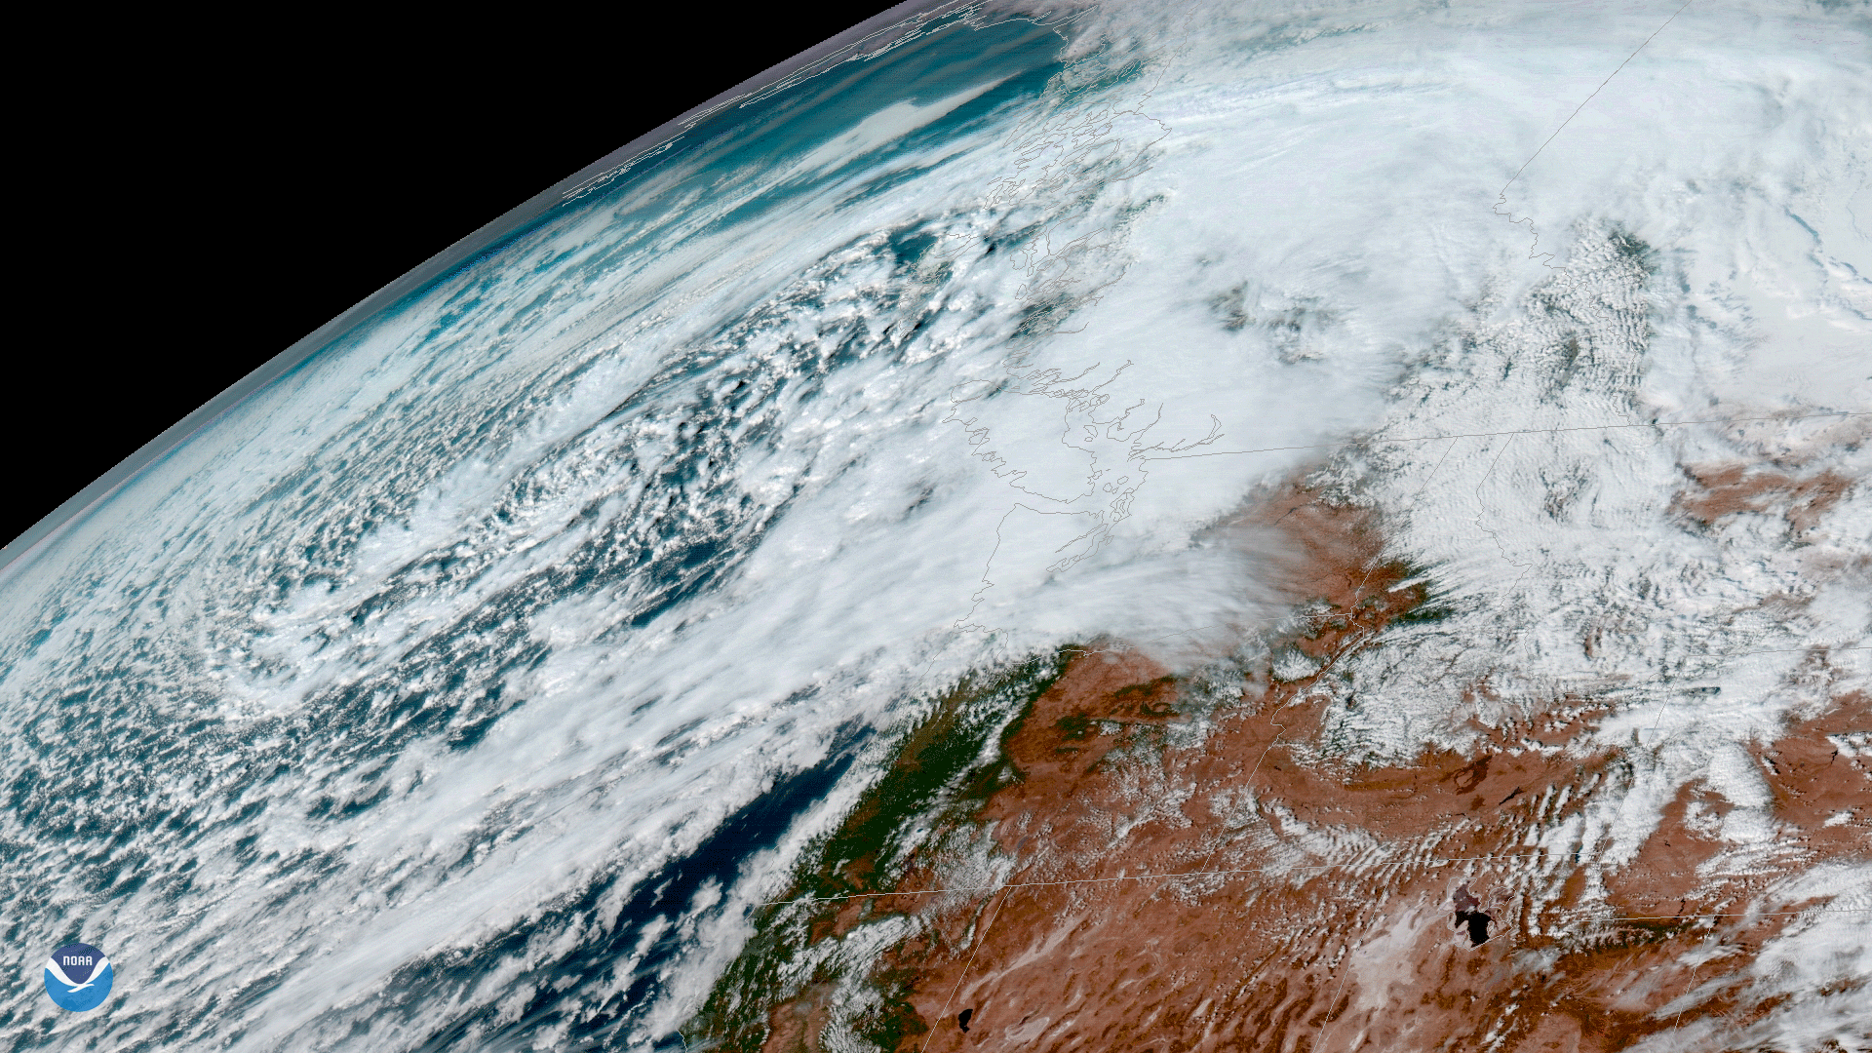
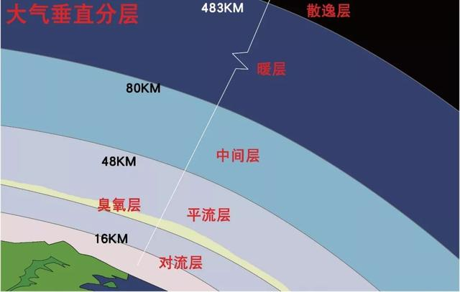
观察与思考
地球周围存在大气层
大气具有重力和流动性
我们生活在大气层的底部，大气有没有向各个方向的压强呢？

Slide 4
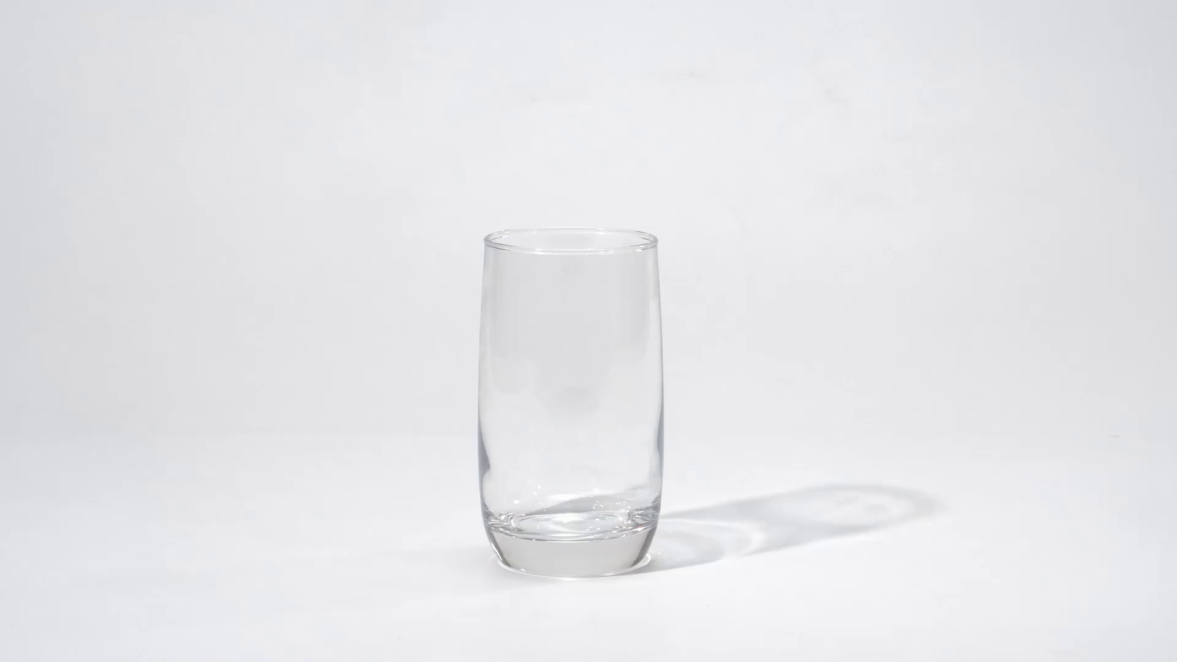
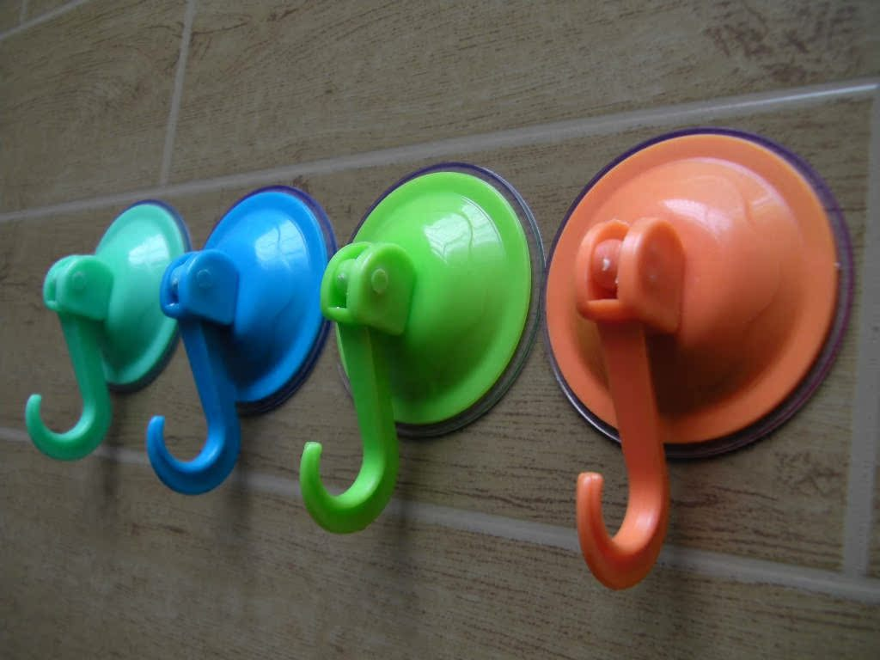
一、怎样知道大气有压强
【实验】体验大气压
进行实验：
A.在玻璃杯中盛满水，用一张纸片盖着，再倒过来，看看杯中的水是否会留出来？该现象的原因是什么？
B.将挂物钩的吸盘压在光滑的墙壁上，尽量挤出吸盘里面的空气，即使在钩上面挂重物也不会掉下来，这是为什么？

Slide 5
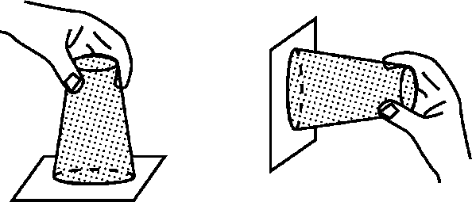
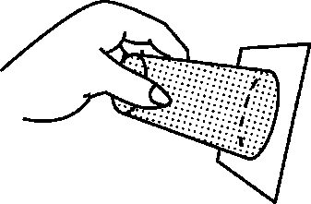
任务一 感知大气压强的存在
1．如图所示，做覆杯实验时，塑料片和水不会掉下来，说明了__________的存在；把杯子转过任意角度塑料片和水都不会掉下来，说明大气__________________________。(4分)
大气压强
向各个方向都有压强

Slide 6
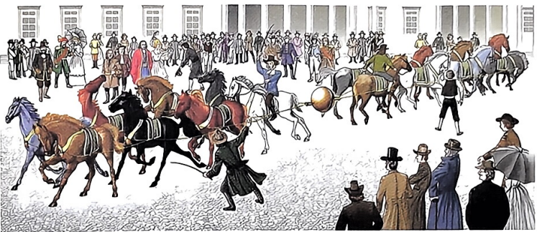
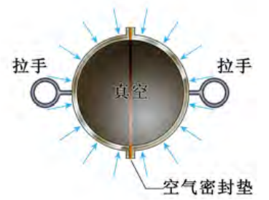
一、怎样知道大气有压强
1654年5月8日，德国马德堡市市长做了一个轰动一时的实验。他把两个半径约为20cm的中空铜质半球紧密地结合成一个大圆球，并抽去球内的空气。这时，许多人使劲也拉不开。后来，市长叫人拉来了16匹马，分成两队使劲拉，在一声巨响中，两个半球被拉开了。这就是物理学史上著名的马德堡半球实验。是什么神奇的力量使两个半球紧紧地粘在一起的呢？

Slide 7
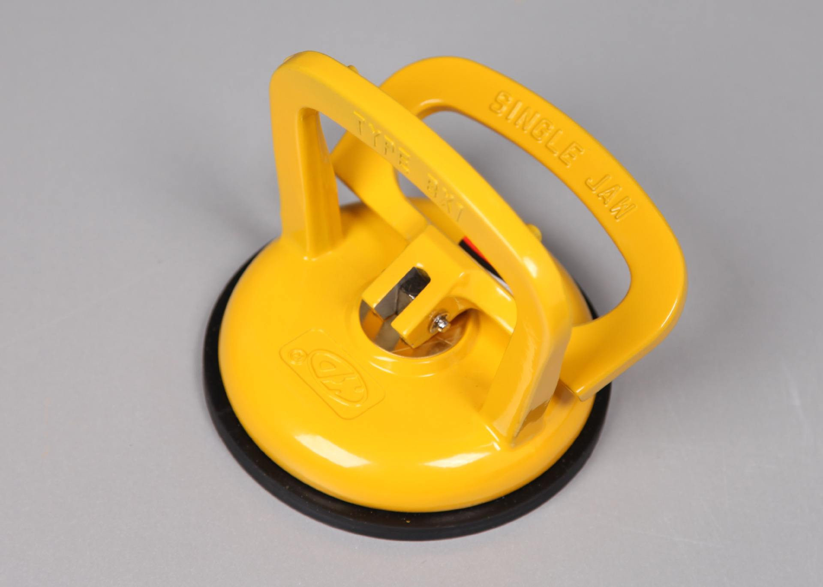
一、怎样知道大气有压强
做一做：模拟马德堡半球实验
准备两个吸盘，将两个吸盘吸在一起，请两个同学朝相反的方向拉，能拉得开吗？
由大气产生的压强叫做大气压强(atmospheric pressure)，简称大气压。
大气压不仅存在，而且还非常大！

Slide 8

2．用如图所示的两个吸盘模拟马德堡半球实验：将两个吸盘对接，用力挤压出空气后难以将其分开，说明吸盘内部气体压强________(填“大于”“等于”或“小于”)大气压强；若在吸盘上戳一个小孔，吸盘内部气体压强会变__________，吸盘较容易分开。(4分)
小于
大

Slide 9
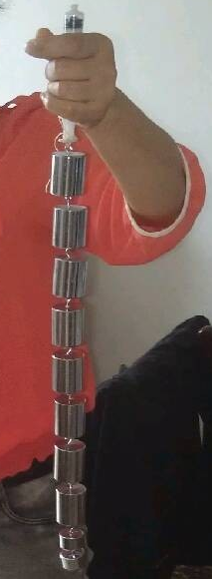
二、怎样测量大气压
【实验】估测大气压
进行实验：
如图所示，先把注射器的活塞推至顶端，把管内空气排出，用橡皮帽把它的小孔堵住。然后在活塞下端悬挂钩码，并逐渐增加钩码数量，直到活塞将开始被拉动时为止。
需要测量哪些物理量？请列出用测得的物理量表示的大气压表达式。你估测的大气压的数值是多少？

Slide 10
二、怎样测量大气压
如何精确测量大气压呢？科学家托里拆利采用了如下方法。
p_{液柱}=ρgh
会下降到？
h？
思考：当我们使用非常高的管子，将它注满水，那么一旦当它产生的压强大于大气压，会发生什么现象？

Slide 11
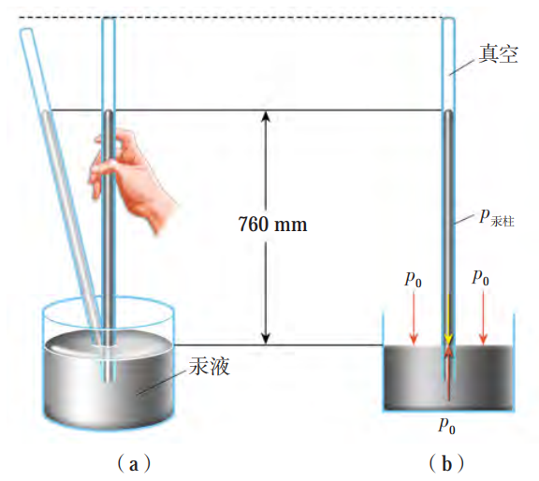
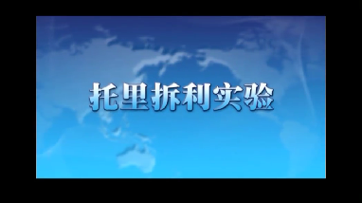
二、怎样测量大气压
演示实验：

Slide 12
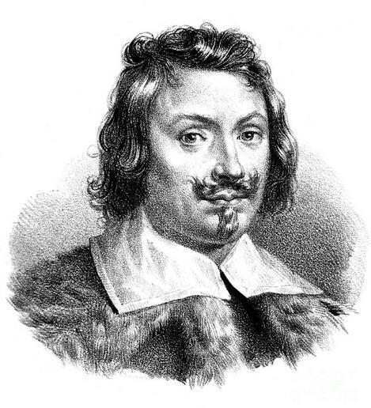
二、怎样测量大气压
讨论：
为什么要灌满汞液？
大气压能支撑多高的汞柱？
托里拆利为什么不用水做实验？
换用粗细不同的两种玻璃管，管内外汞液的高度差是否改变？
把玻璃管倾斜，管内外汞液的高度差是否改变？
托里拆利

Slide 13
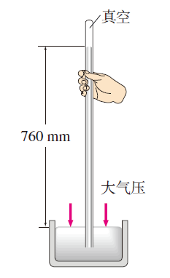
二、怎样测量大气压
通常，人们把高 760 mm高的汞柱所产生的压强，作为1个标准大气压，符号为1 atm。
p_{大气}=p_{汞}
=ρ_{汞}gh
=13.6×10³ kg/m³×9.8 N/kg×0.76 m
=1.013×10⁵ Pa
1 atm 的值约为1.013×10⁵Pa。

Slide 14
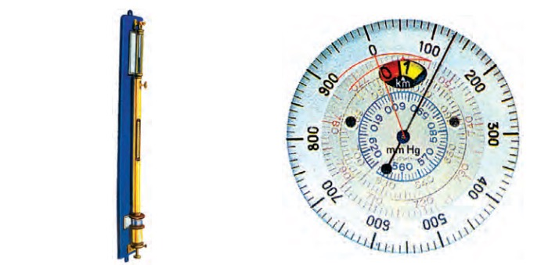
二、怎样测量大气压
现在我们可以直接用仪器测量出大气压强的大小。
汞气压表
无液气压计

Slide 15
三、大气压与人类生活
假设你趴在地上，后背的面积为2400cm²，请你计算大气对你后背的压力有多大。
S=2400cm²=0.24m²
F=p₀S=10⁵Pa×0.24m²=2.4×10⁴N
如此大的力压在我们身上，为什么我们没有被压瘪呢？

Slide 16
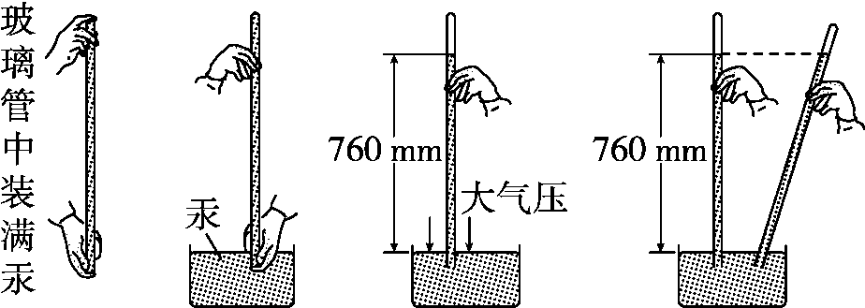
任务二 测量大气压强
3．如图所示的是托里拆利实验，
回答下面的问题。
【实验过程】
(1)将玻璃管中装满汞，开口端浸在汞中，移开堵住管口的手指，发现管中汞柱会缓慢下降，但降到一定程度就不再下降了，这证明了________的存在，管内汞面上方是________的。
大气压
真空

Slide 17
(2)测得玻璃管内外汞液面高度差为________mm。
【实验结论】
(3)通过计算，当时的大气压为______________Pa。(ρ_{汞}＝13.6 g/cm³，g取10 N/kg)
760
1.033 6×10⁵

Slide 18
【交流反思】
(4)实验过程中将玻璃管倾斜，则管内外汞液面高度差将________，管内汞柱的长度将______。(均填“变长”“变短”或“不变”)
(5)若玻璃管中的汞没有装满，则测量的大气压值与真实值相比，要________(填“偏大”或“偏小”)。
(6)换用更粗的玻璃管竖直放置进行实验，管内外汞液面高度差将________。(16分)
不变
变长
偏小
不变

Slide 19
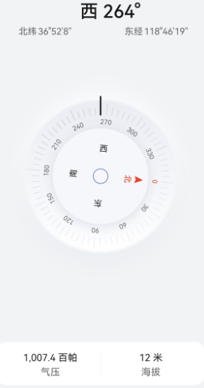
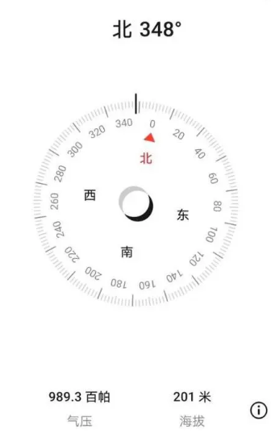
三、大气压与人类生活
大气压强的大小不是一成不变的，其大小与海拔高度有关。
你认为大气压的大小与海拔存在什么样的关系？

Slide 20
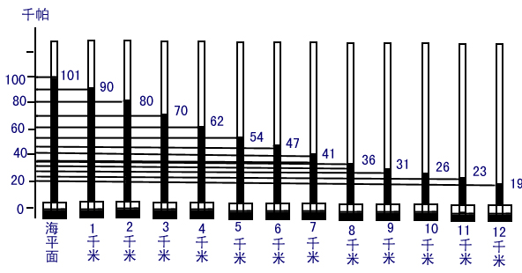
三、大气压与人类生活
在海拔2 km 以内，大约每升高10m，大气压约减小111Pa。

Slide 21
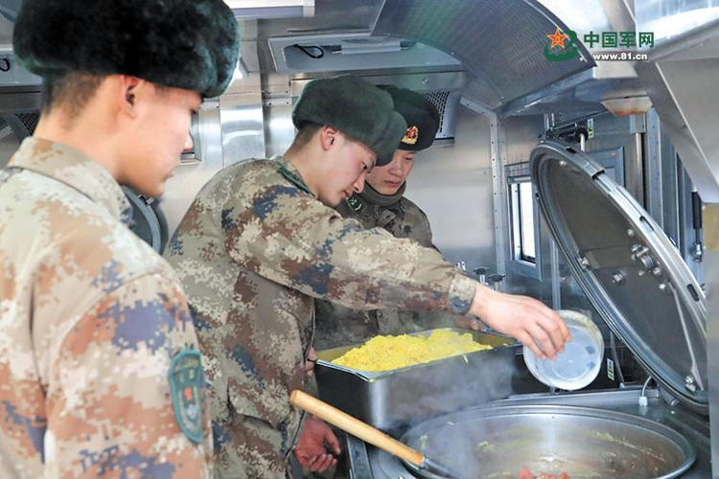
三、大气压与人类生活
在海拔很高的地区，人们都使用高压锅煮饭，
你知道为什么吗？
用高压锅烹饪的边防战士们

Slide 22
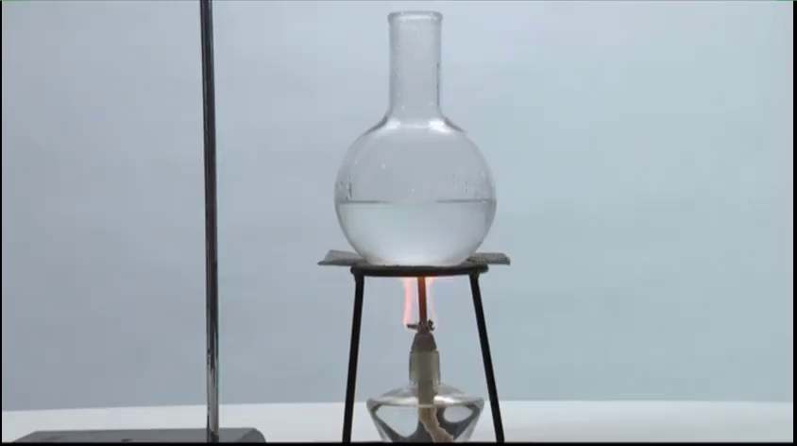
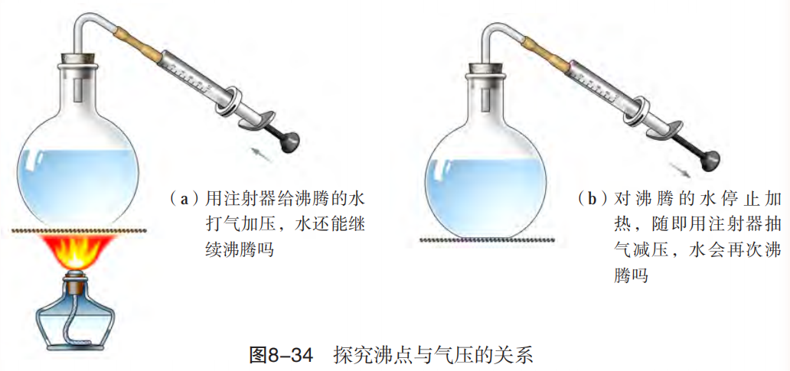
三、大气压与人类生活
【实验】探究水的沸点与气压的关系
进行实验：

Slide 23
三、大气压与人类生活
实验记录：
给沸腾的水打气加压，水停止沸腾；
对停止沸腾的水抽气减压，水开始沸腾。
实验结论：
当气压增大时，水的沸点增高；当气压减小时，水的沸点降低。进一步研究表明，液体的沸点都随液体表面的气压增大而升高，随气压减小而降低。

Slide 24
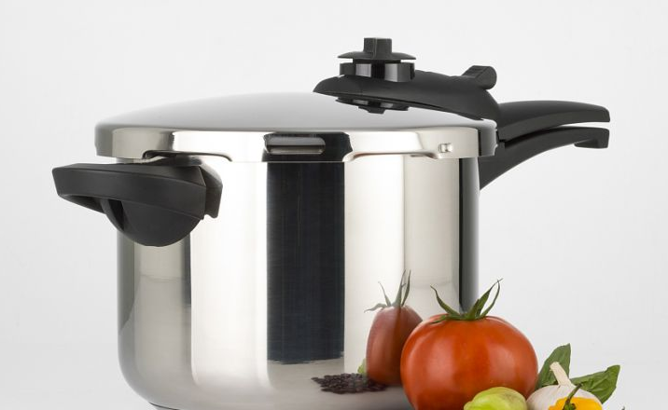
三、大气压与人类生活
青藏高原上，水的沸点仅为84~87℃左右，有的哨所海拔五千多米，水的沸点不足70℃。虽说水已经沸腾，但米饭却无法煮熟
家用压力锅内水的沸点可达120℃左右。

Slide 25
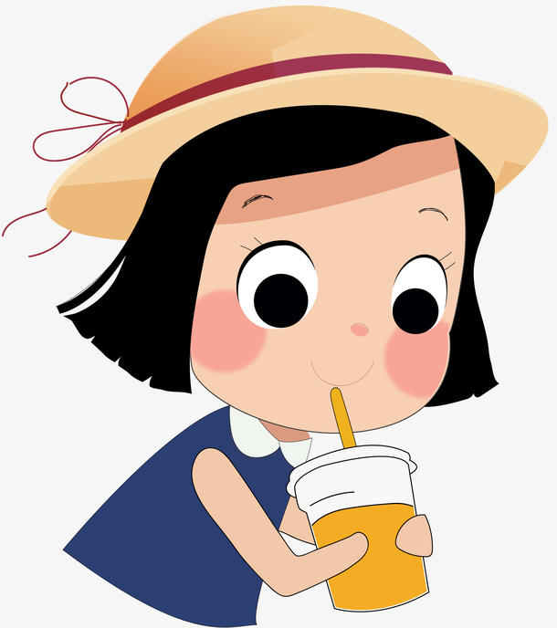
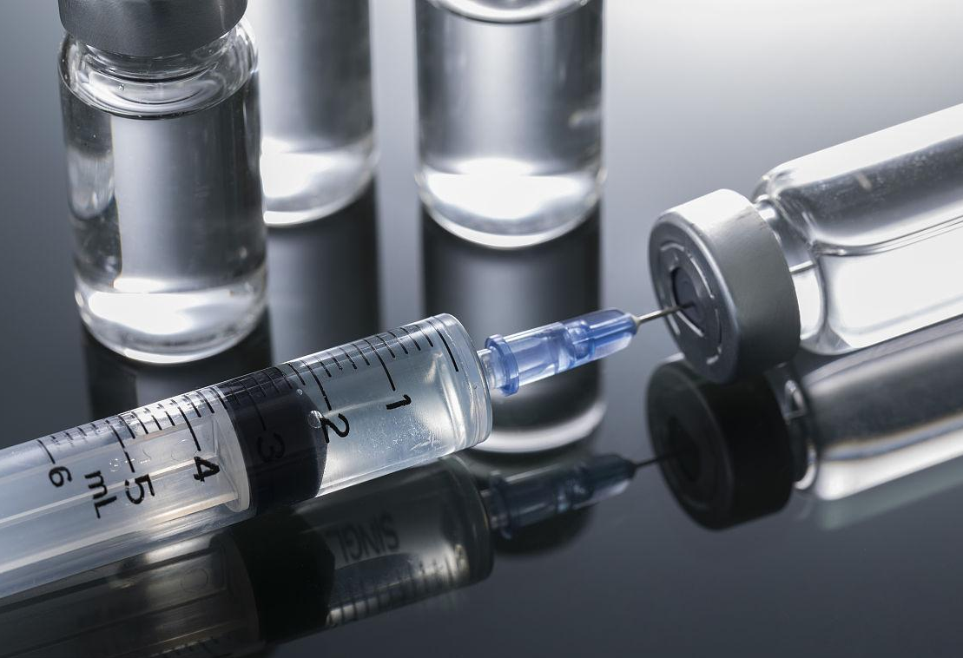
三、大气压与人类生活
大气压在生活中的应用：
人使用吸管喝饮料时，将吸管内的空气吸出，使得吸管里面的气压小于外界大气压，大气压将饮料压入人的嘴中。（针管同理）

Slide 26
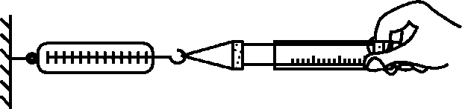
4．[合肥期中]小明利用V＝4.5 mL 注射器和测量范围为0～10 N的弹簧测力计等器材粗略测量大气压。他测量出注射器刻度部分的长度为6.00 cm。
(1)小明用橡皮帽封住注射器的小孔，目的是________________________。
(2)如图，向右缓慢拉动注射器，当活塞开始滑动时，记下弹簧测力计示数为7.5 N，据此可测得大气压值为____________Pa。(4分)
避免空气进入
1.0×10⁵

Slide 27
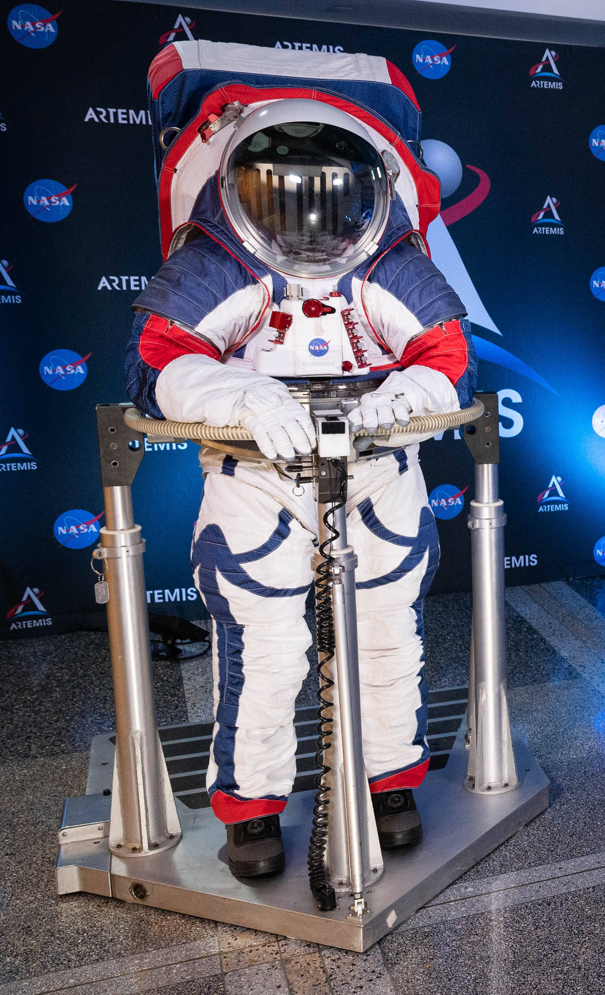
三、大气压与人类生活
航天服是航天员必备的生命保障和防护救生装备。航天服分为舱内航天服和舱外航天服两种。舱内航天服用于航天员在载人飞船发射、返回时穿着，为航天员创造合适的体表压力、气体成分以及温度、湿度等生存条件。
你还知道哪些气压的应用？

Slide 28
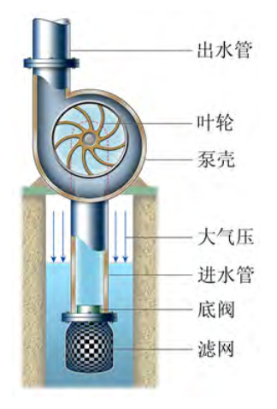
三、大气压与人类生活
离心式水泵
水泵启动前，应使泵壳里灌满水。启动后，高速旋转的叶轮将壳里的水甩到出水管内，从而造成叶轮转轴附近的气压减小，这样水就在大气压强的作用下，推开底阀沿着进水管进入泵壳。进来的水又被叶轮甩到出水管内……只要电动机持续地带动叶轮旋转，水就会不断地从低处“流”向高处。

Slide 29
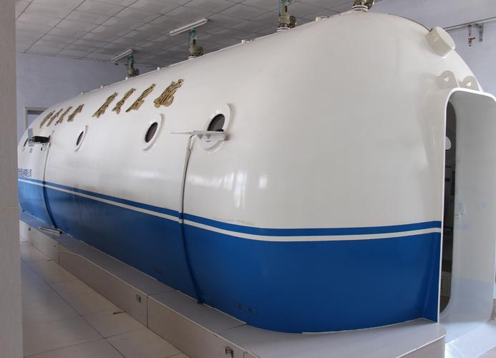
三、大气压与人类生活
高压氧舱
高压氧舱是一种临床治疗设备。高压氧舱可以迅速提高血液的氧含量，使缺氧但健全的组织活化起来。此外，高压氧舱还具有抑制某些细菌生长、杀菌、排毒等作用。

Slide 30
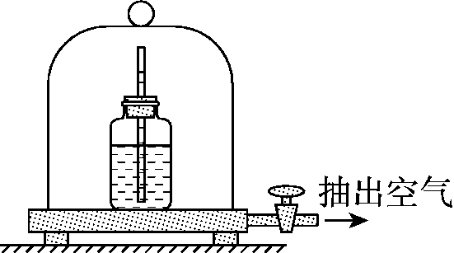
5.(新器材)小组同学自制气压计，他们通过细玻璃管向瓶内吹入一定量的气体，使瓶内气压________瓶外大气压强。随后李老师将自制气压计放进玻璃罩内，用抽气机逐渐抽出罩内空气(如图所示)，细玻璃管中液面将会________(填“下降”或“升高”)。(4分)
大于
升高

Slide 31
任务三 利用大气压强
6．下列事例不是利用大气压强工作的是( )
A．中医拔火罐
B．用注射器将药液注入人体内
C．用手捏钢笔皮管，将墨水吸入管中
D．通过吸管将饮料吸入口中
B

Slide 32
7．海拔高的地方气压______(填“高”或“低”)，在高山上煮饭需要用到高压锅，这是因为用高压锅能增大锅内的气压从而_______(填“升高”或“降低”)水的沸点。(4分)
低
升高

Slide 33
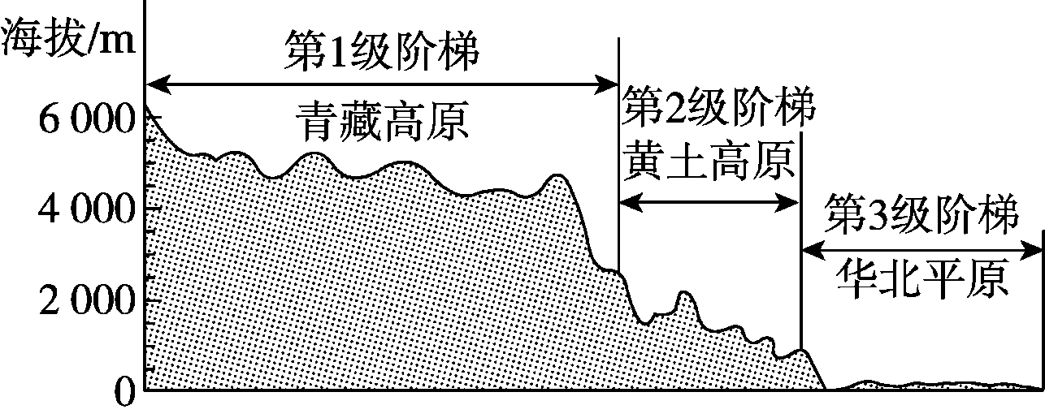
8.(跨学科·地理)(蚌埠期末)如图为我国沿北纬36°附近的地形剖面图，通常大气压最低的是图中的_______________。
(2分)
青藏高原

Slide 34
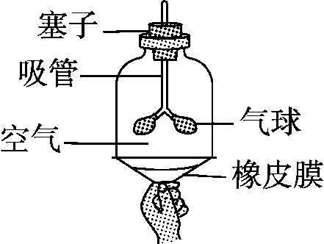
9.(跨学科·生物)人呼吸过程的模拟装置如图所示，当向下拉动橡皮膜时，橡皮膜向外凸起，此时，容器内的气压变小，气球在__________的作用下体积变大，完成吸气过程。在用该装置模拟人的吸气过程中，容器内空气(不含气球内空气)的质量________(填“变大”“变小”或“不变”)。(4分)
大气压
不变

Slide 35
课堂小结
空气内部各个方向都有压强
大气压的存在
产生原因：重力、流动性
管内外汞液高度差约为760mm
大气压强
托里拆利实验
大气压的测量
标准大气压可取1×10⁵Pa
大气压的变化
海拔越高，气压越低，沸点降低
大气压的应用
喝饮料、针管注射、离心式水泵等

